Slide 1
Pimp de school
Les 2

Slide 2
2.1 Vorige keer

Slide 3
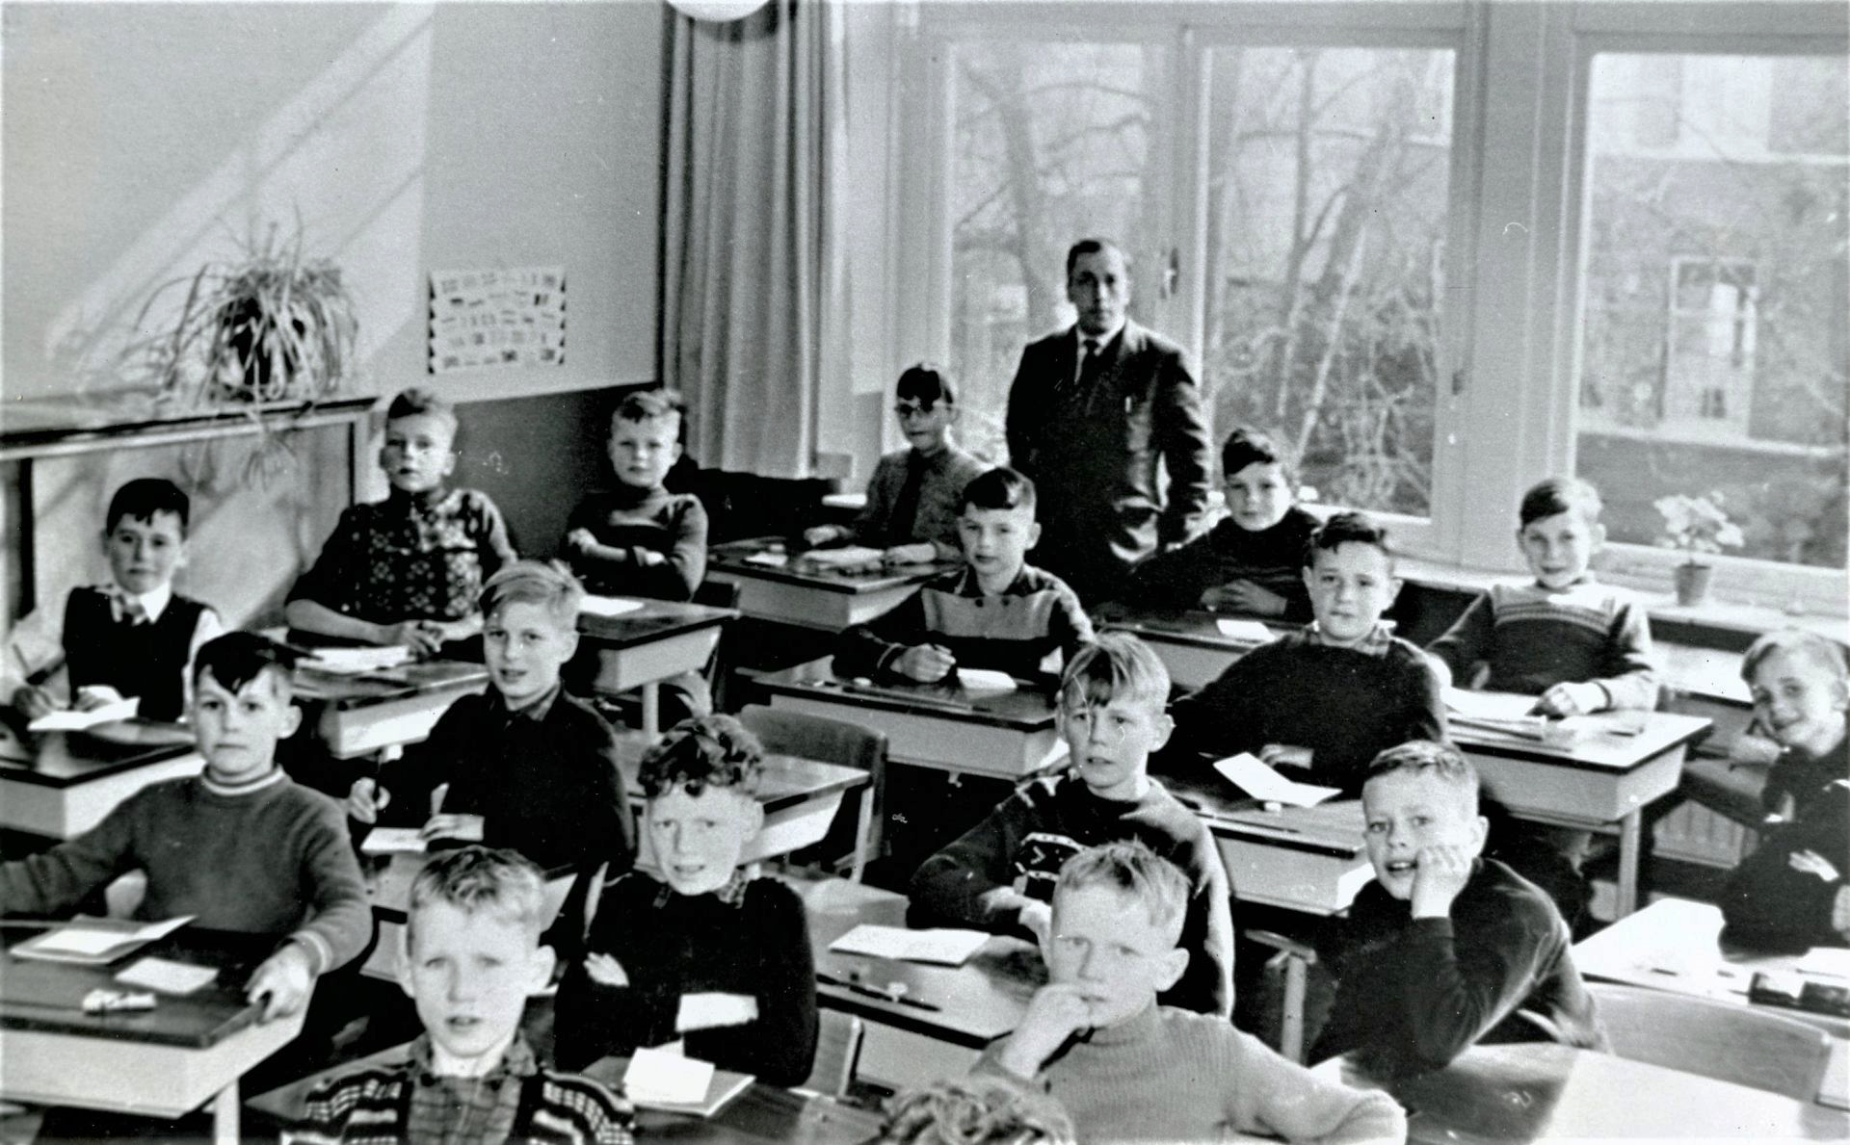

Slide 4
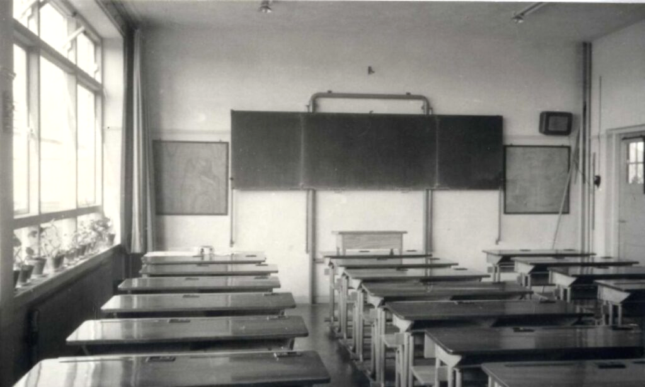

Slide 5
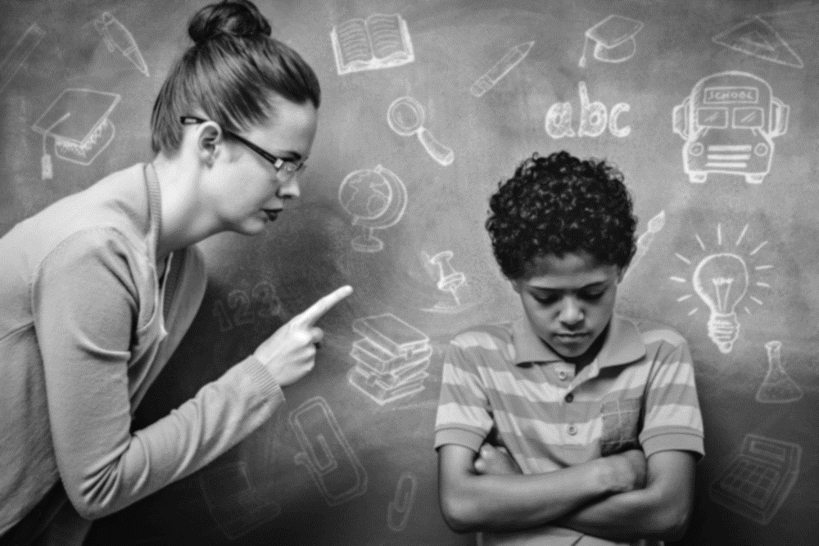

Slide 6
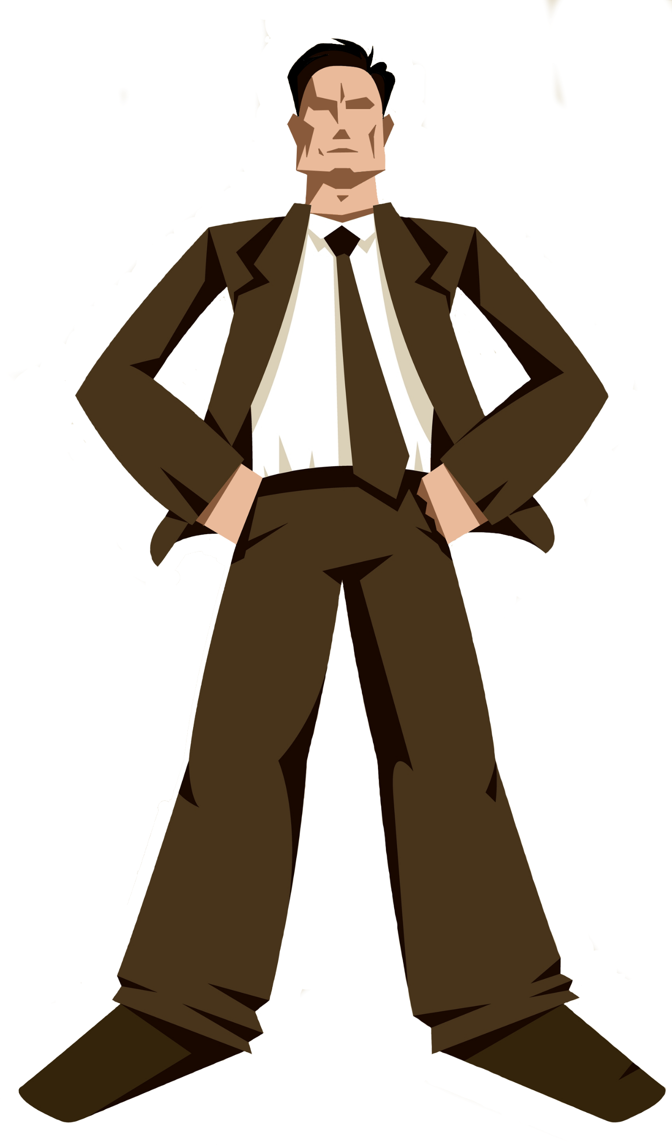
AUTORITAIR
Zo doen we
het hier,
en niet anders!

Slide 7
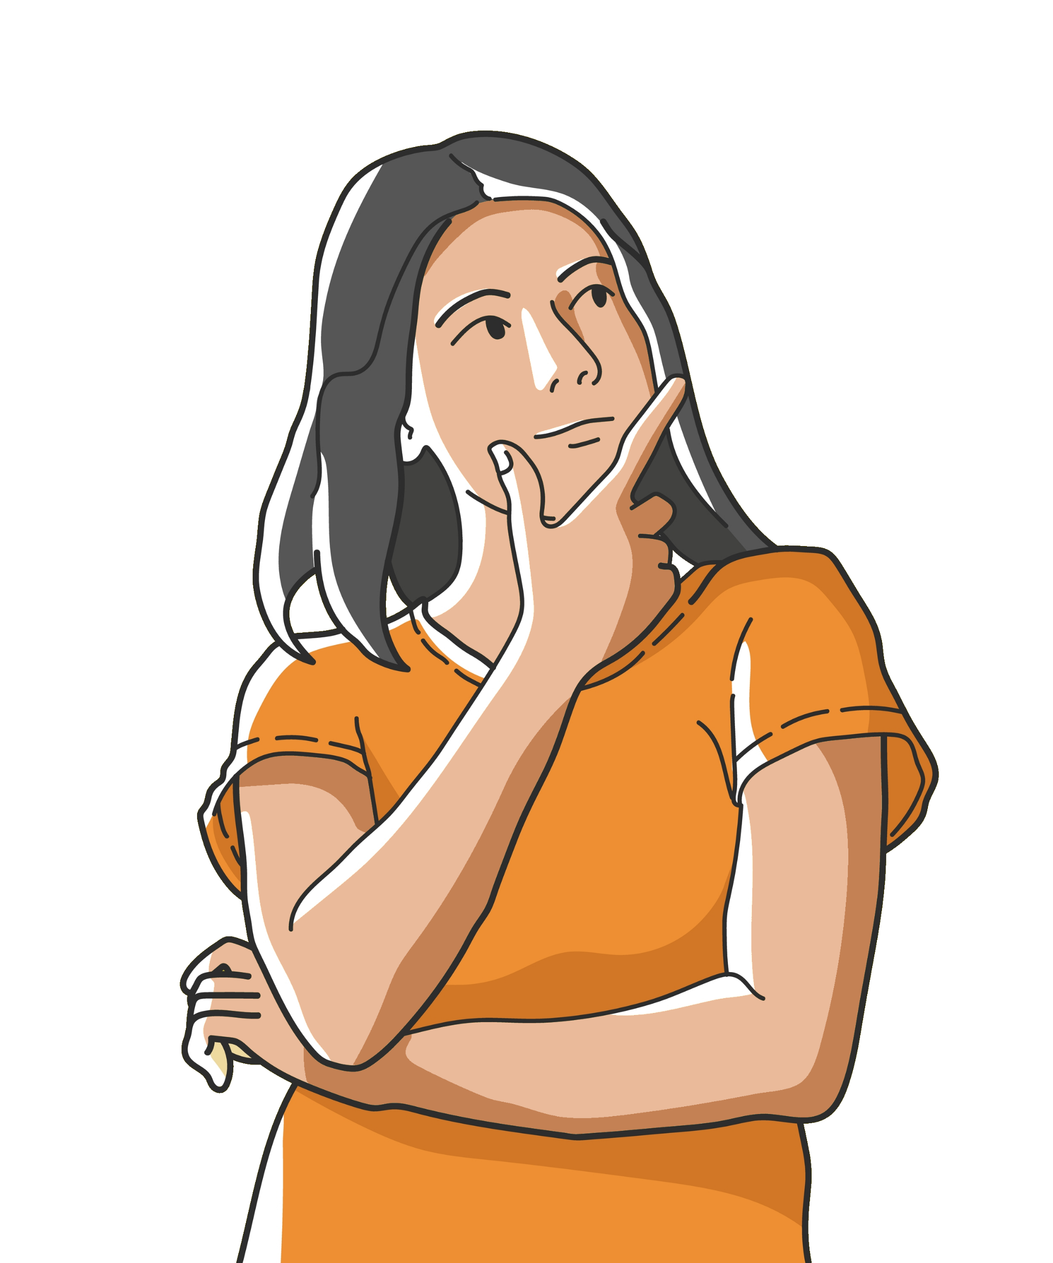
Inspraak
Wat vinden jullie hiervan?

Slide 8
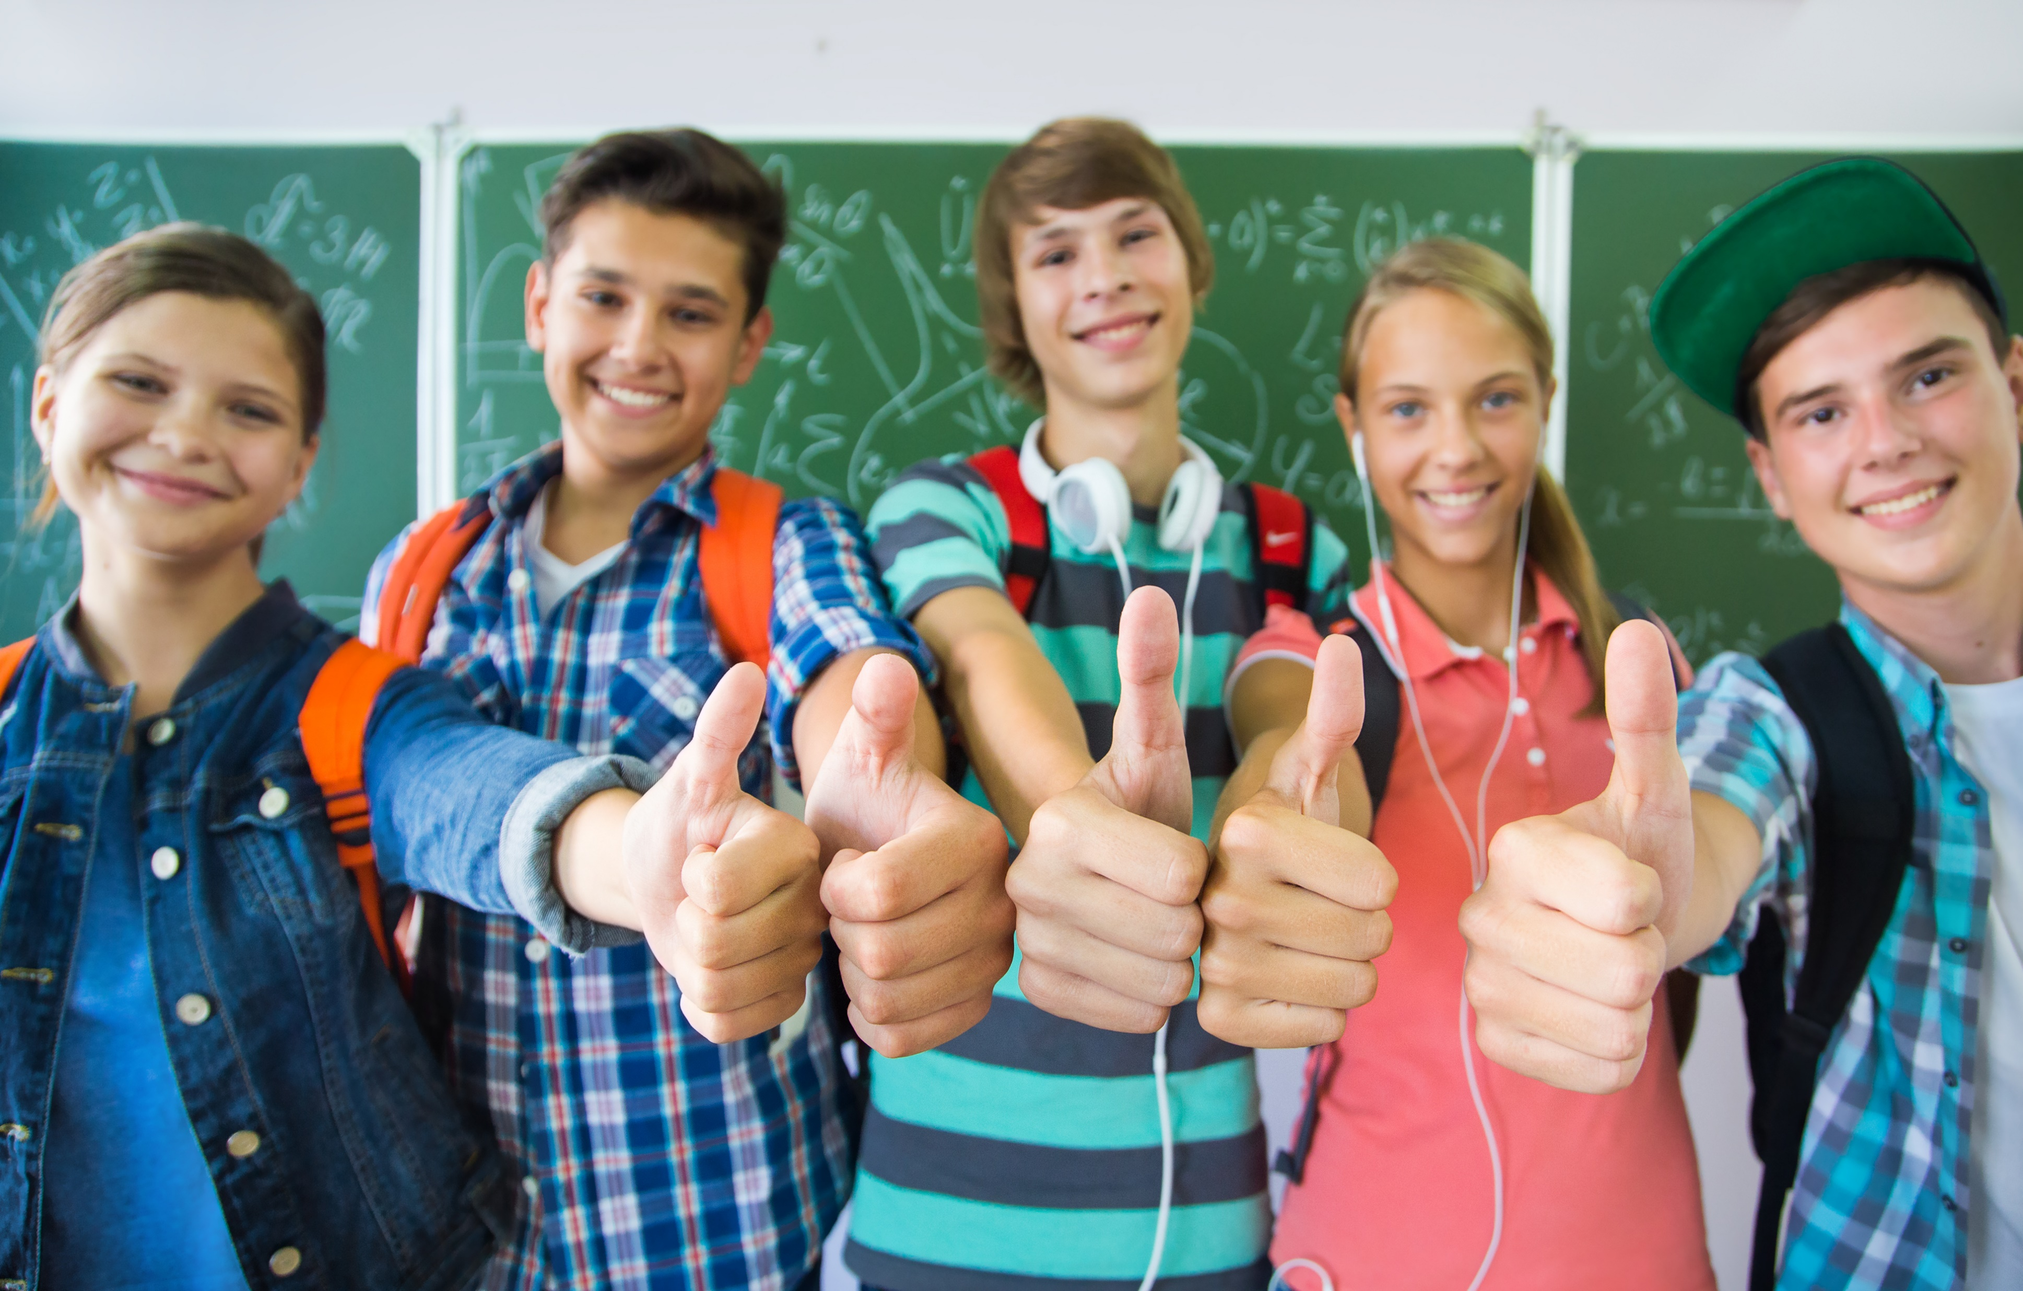

Slide 9
Inspraak

Slide 10
Inspraak

Slide 11
De meeste stemmen gelden

Slide 12
De school moet een leuke plek zijn

Slide 13
Draaiboek

Slide 14
2.2 Het onderzoek

Slide 15
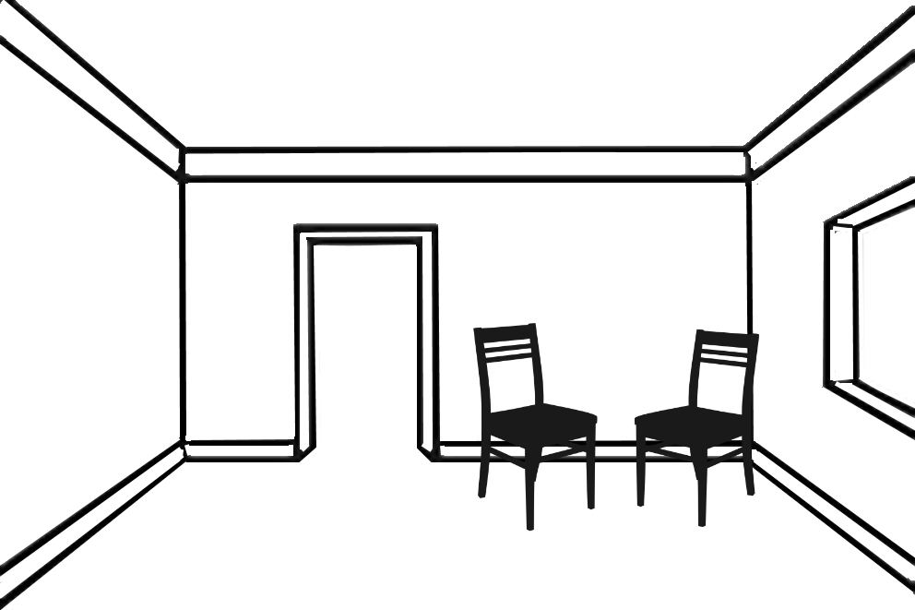
Minpunten

Slide 16
Einde

